Slide 1
Тема урока:
«Обработка поперечных срезов головного платка. Значение головных уборов для человека»

Slide 2
На длинной ножке,
Застыв до поры,
Отдыхает палочка
После игры
(Единица)
Вид ее – как запятая.
Хвост крючком, и не секрет:
Любит всех она лентяев
А ее лентяи нет.
(Двойка)
Это третий из значков –
Состоит из трех крючков.
(Тройка)
С мешком заплечным единица
Это оценка такою мне снится.
(Четверка)
Налитая, симпатичная
Цифра самая отличная
(Пятерка)

Slide 3
Вот лентяйка единица
Не хочу с тобой водиться.
Не люблю и цифру два,
Цифру три терплю едва.
Ай да умница четыре!
Но уж всех прекрасней в мире,
Всех прекрасней цифра пять.
Вот всегда бы пять опять.

Slide 4
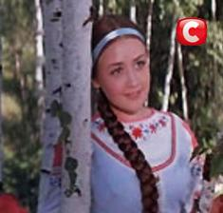
.
ИСТОРИЯ
ГОЛОВНОГО
УБОРА
Раньше на Руси
головные уборы были иными. С непокрытой головой разрешалось ходить только девушкам до замужества
После замужества все женщины должны были являться всюду только с покрытой головой.
Снимать головной убор – означало опозорить себя. Отсюда пошло всем знакомое выражение «опростоволоситься».
Впервые годы замужества женщины носили одни головные уборы, после рождения первого ребенка – другие, женщины в годах – третьи.

Slide 5
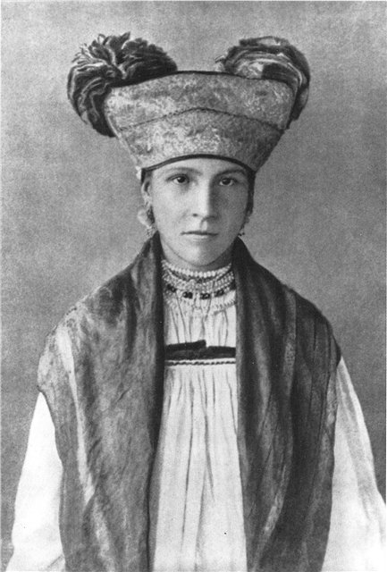
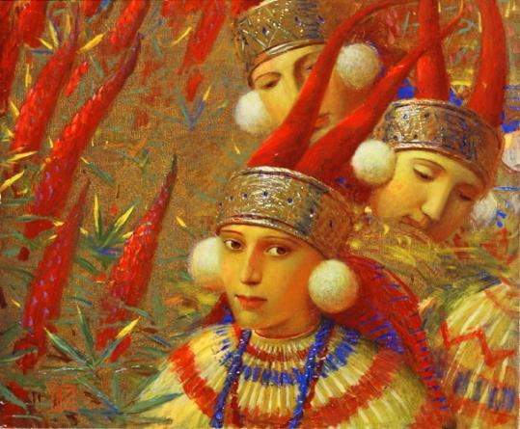
Кичка
Самым же распространенным названием головного убора замужней женщины была кика или кичка, которая закрывала волосы и имела форму рогов, лопаток, копытца

Slide 6
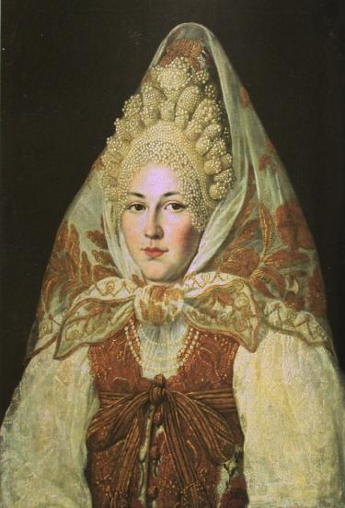
Кокошник
Со временем особенно в праздничном варианте костюма появился новые головные уборы— «кокошники». Увлечение ими пришло вместе с «модой» на высокий рост

Slide 7
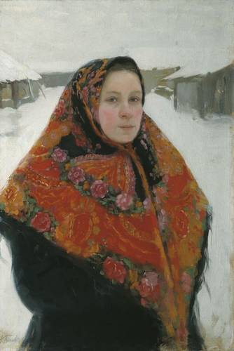
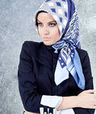
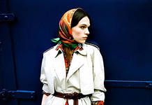
Повой
В начале 20 веке кокошник
почти повсеместно
Сменился п о в о й н и к о м
или
п л а т к о м

Slide 8
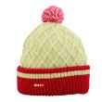
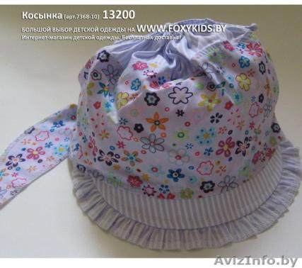
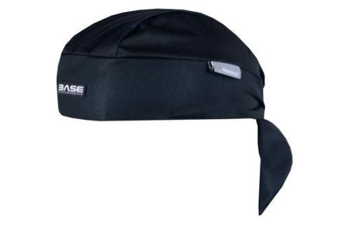
Летние головные уборы

Slide 9
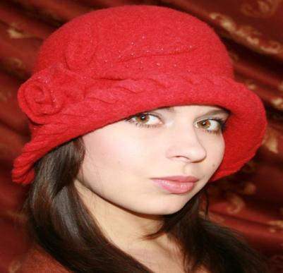
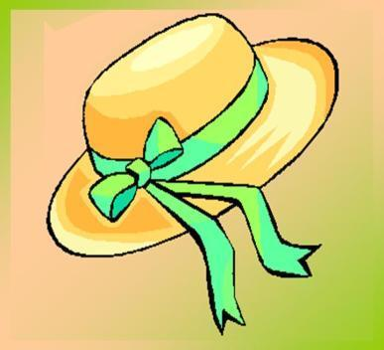
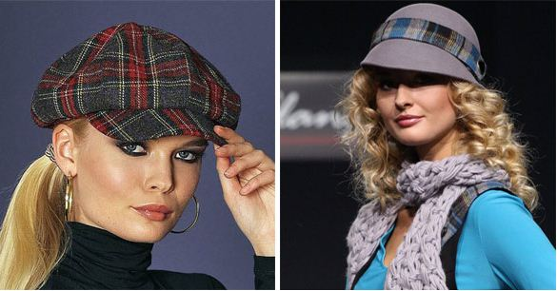
Осенне-весенние головные уборы

Slide 10
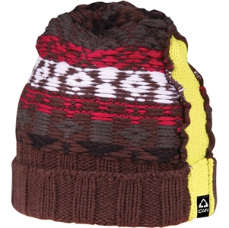
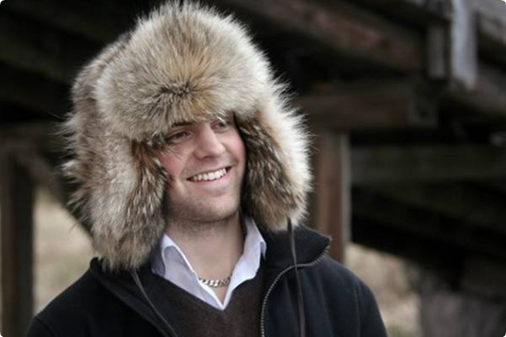
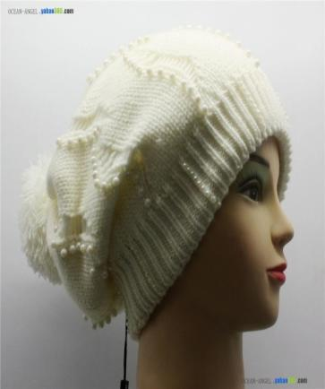
Зимние головные уборы

Slide 11
Назначение головных уборов
Защита от солнца
Защита от ветра
Защита от холода
Для красоты

Slide 12
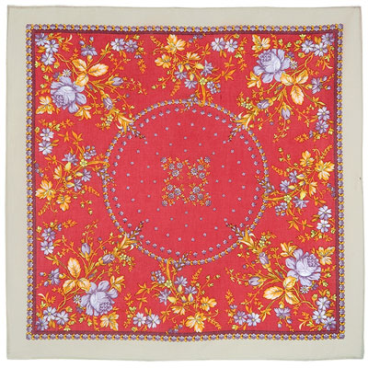
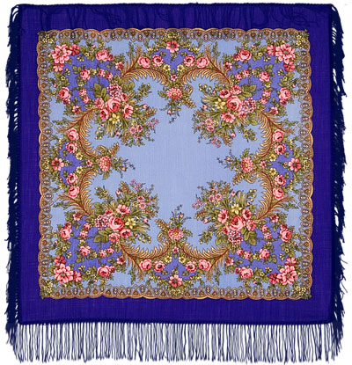

Slide 13
О Ш И Б К И
3. Закрепление не
на строчке
1.
Кривая
строчка
2.
Разная ширина подгиба
Notes:
АКТИВИЗАЦИЯ
13

Slide 14
На моей руке пять пальцев:
Пять хватальцев,
пять держальцев.
Чтобы шить, и чтоб пилить,
Чтобы брать, и чтоб дарить.
Их нетрудно сосчитать:
Раз, два, три, четыре, пять.

Slide 15
Вот Незнайкина зарядка
Выполняйте по порядку.
Быстро встаньте, улыбнитесь,
Выше, выше потянитесь.
Ну-ка плечи распрямите
Поднимите, отпустите.
Влево, вправо повернулись,
Рук коленями коснулись.
Сели встали, сели встали,
Вы надеюсь не устали?
Надо вам свободней встать
И свободнее дышать.

Slide 16
Вопросы для повторения
Чему сегодня на уроке вы научились?
Каким швом вы обрабатывали срезы?
Какие вы допустила ошибки при выполнении практического задания?
Дай оценку выполненного задания.

Slide 17
1.Какую форму имеет головной платок?
А) квадратную
Б) прямоугольную
В) круглую
2.Кому раньше разрешалось ходить на Руси без головного убора?
А) девушкам до замужества
Б)девушкам после замужества
3. Значение летних головных уборов?
А)защита от холода
Б)защита от солнца
4.Значение осенне – весенних головных уборов?
А) защита от солнца
Б) для красоты
В) защита от ветра
5. Какие головные уборы носили женщины?
А) кичка
Б) кокошник
В) повой

Slide 18
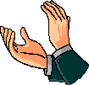
Молодцы!
Спасибо за работу!

